Slide 1
ALUNOS NÃO ALFABETIZADOS 1ª FASE
LÍNGUA PORTUGUESA
Secretaria Municipal de Educação e Cultura de Alfenas
2020

Slide 2
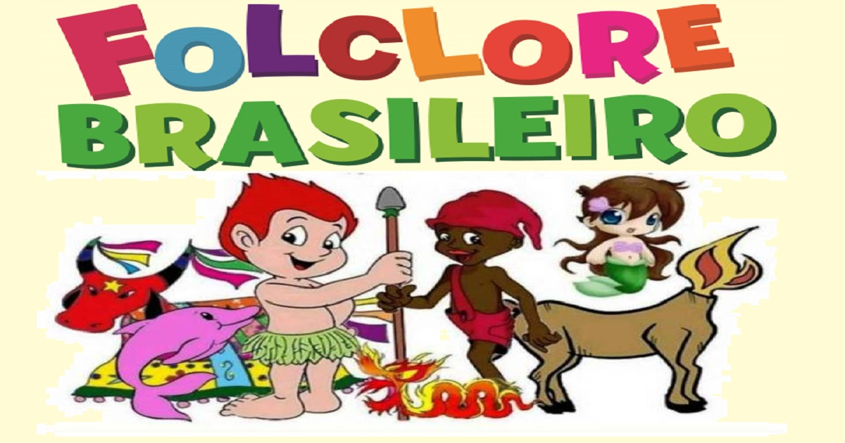
Fonte da imagem: https://www.soescola.com/2017/07/desenhos-do-folclore-brasileiro.html

Slide 3
NÃO HÁ NECESSIDADE DE REALIZAR A IMPRESSÃO DESTE MATERIAL.
AS ATIVIDADES NÃO SÃO OBRIGATÓRIAS.
OS ALUNOS IRÃO REVER ESTAS ATIVIDADES NA VOLTA ÀS AULAS.
VAMOS COMEÇAR!

Slide 4
HISTÓRIA DO FOLCLORE
O FOLCLORE BRASILEIRO É SINÔNIMO DE CULTURA POPULAR BRASILEIRA E REPRESENTA A IDENTIDADE SOCIAL DA COMUNIDADE ATRAVÉS DE SUAS CRIAÇÕES CULTURAIS, COLETIVAS OU INDIVIDUAIS; É TAMBÉM UMA PARTE ESSENCIAL DA CULTURA DO BRASIL.
https://pt.wikipedia.org/wiki/Folclore_brasileiro
https://www.youtube.com/watch?v=vzqUQsUX-Ks

Slide 5
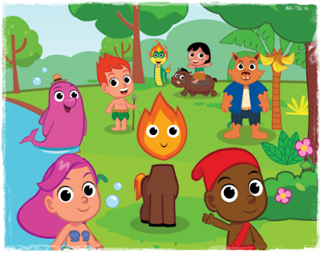
NO FOLCLORE HÁ VARIOS CONJUNTOS DE COSTUMES, LENDAS, PROVÉRBIOS, MANIFESTAÇÕES ARTÍSTICAS EM GERAL, PRESERVADO POR UM POVO OU GRUPO POPULACIONAL, POR MEIO DA TRADIÇÃO ORAL E POPULÁRIO.
https://blogdatia-jaque.blogspot.com/2017/08/turma-do-folclore.html
RESPONDA ORALMENTE:
1-)QUAL PERSONAGEM DO FOLCLORE QUE USA GORRO VERMELHO E ANDA COM UMA PERNA SÓ?

Slide 6
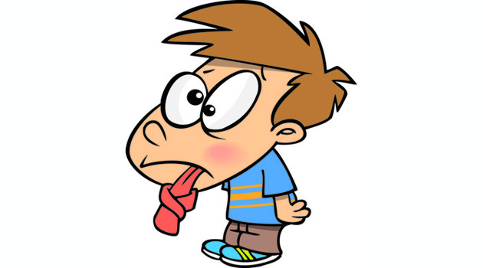
TRAVA-LÍNGUA “NUM NINHO DE MAFAGAFOS HÁ SETE MAFAGAFINHOS. QUANDO A MAFAGAFA GAFA, GAFAM OS SETE MAFAGAFINHOS.”
https://www.todamateria.com.br/trava-linguas/
RESPONDA ORALMENTE:
2-) DE ACORDO COM ESTE TRAVA-LÍNGUA, QUANTOS MAFAGAFINHOS HÁ NUM NINHO DE MAFAGAFOS ?

Slide 7
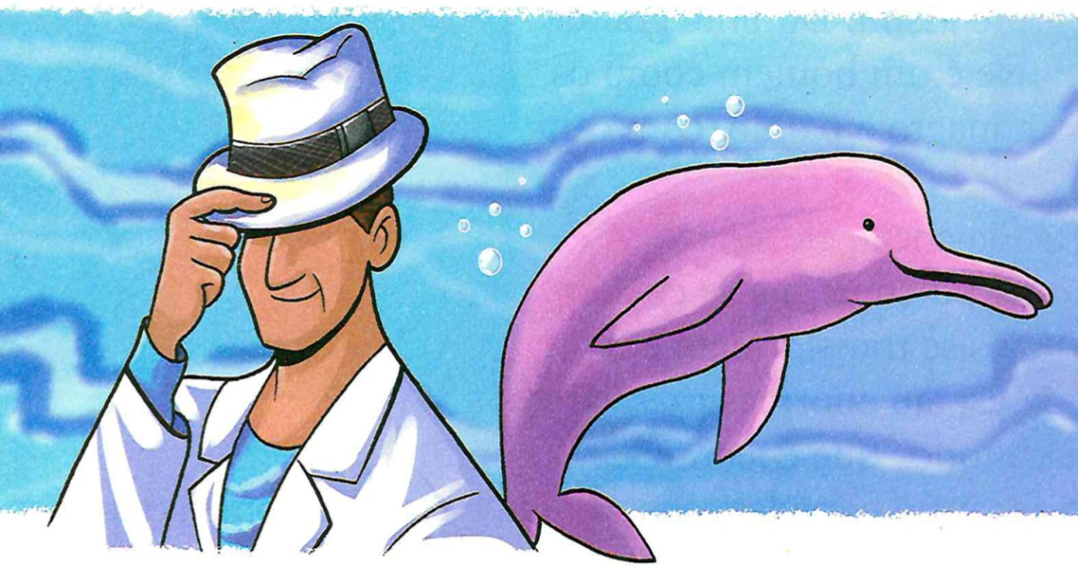
A LENDA DO BOTO COR- DE- ROSA O BOTO COR-DE-ROSA SURGE NAS PRIMEIRAS HORAS DAS NOITES DE FESTA E COM UM PODER ESPECIAL, TRANSFORMA-SE EM UM LINDO JOVEM VESTIDO COM ROUPAS BRANCAS. NA MANHÃ SEGUINTE VOLTA A SE TRANSFORMAR NO BOTO, POIS O SEU ENCANTAMENTO SÓ ACONTECE À NOITE.
RESPONDA ORALMENTE:
3-)QUAL ANIMAL É O BOTO COR-DE -ROSA ?
. https://www.todamateria.com.br/lenda-do-boto/

Slide 8
AS MANIFESTAÇÕES DO FOLCLORE DÃO TAMBÉM POR MEIO DE MITOS, LENDAS, CANÇÕES, DANÇAS, ARTESANATOS, FESTAS POPULARES, BRINCADEIRAS, JOGOS E ETC.
https://www.slideshare.net/edivalbal/folclore-65296268
RESPONDA ORALMENTE:
4-)QUAL DAS BRICADEIRAS FOLCLÓRICAS VOCÊ JÁ BRINCOU?
APROVEITE E BRINQUE!

Slide 9
ALUNOS NÃO ALFABETIZADOS 1ª FASE MATEMÁTICA
Secretaria Municipal de Educação e Cultura de Alfenas
2020

Slide 10
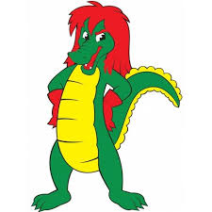
A CUCA É UM DOS PRINCIPAIS SERES MITOLÓGICOS DO FOLCLORE BRASILEIRO. ELA É CONHECIDA POPULARMENTE COMO UMA VELHA FEIA NA FORMA DE JACARÉ.
https://www.sohistoria.com.br/lendasemitos/cuca/#
RESPONDA ORALMENTE OU NO SEU CADERNO
1-)QUANTAS CUCAS ESTÃO POSICIONADAS AO LADO?
https://br.pinterest.com/pin/519110294550103472/

Slide 11
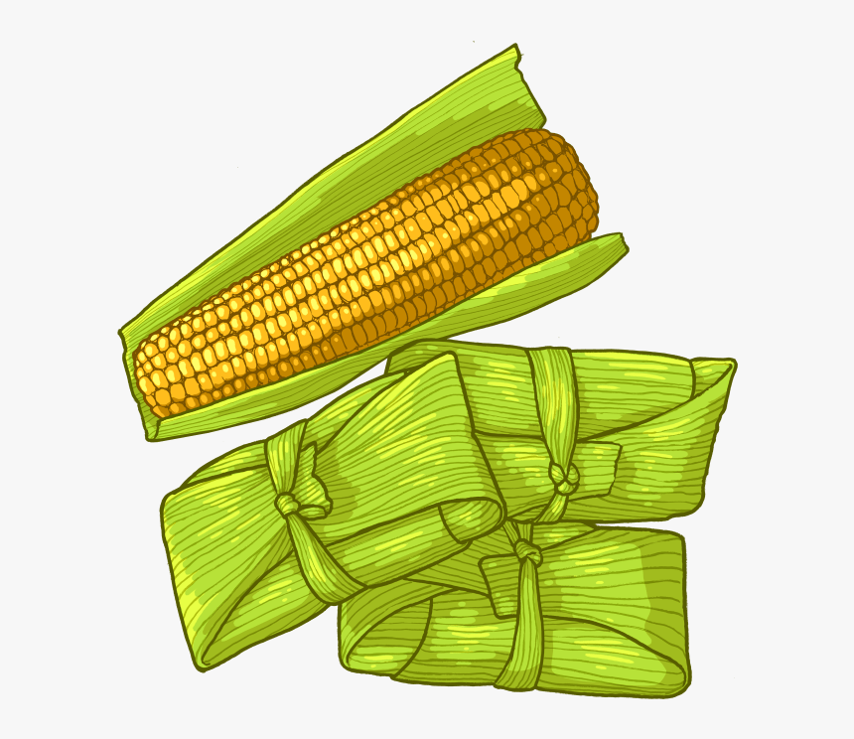
O NOSSO FOLCLORE TAMBÉM PODE SER DESTACADO PELAS COMIDAS TÍPICAS. ENTRE ELAS, TEMOS A PAMONHA.
RESPONDA ORALMENTE OU NO SEU CADERNO.
2-)DESENHE NO SEU CADERNO OU NUMA FOLHA, A MESMA QUANTIDADE DE PAMONHAS QUE APARECE NA FIGURA AO LADO.
https://www.estudokids.com.br/folclore-brasileiro/

Slide 12
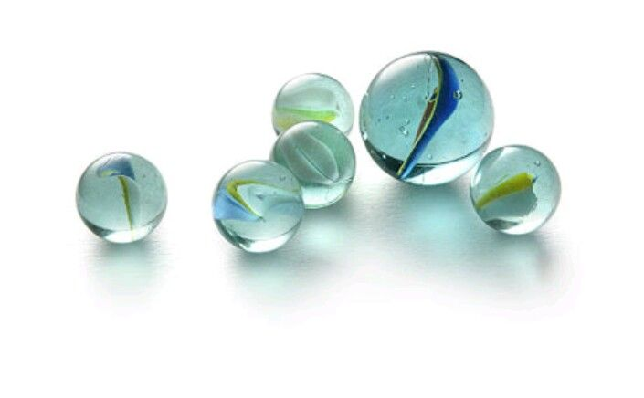
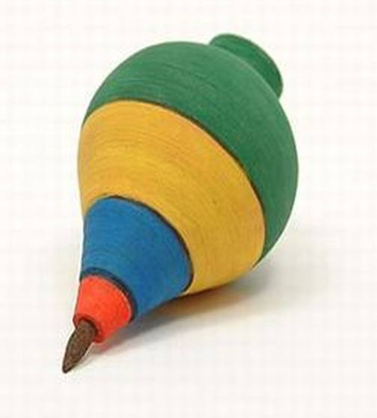
BRINQUEDOS DO FOLCLORE: PIÃO, BOLAS DE GUDE. OPÇÕES PARA ESSA QUARENTENA!
RESPONDA ORALMENTE OU NO SEU CADERNO
4-)VAMOS SOMAR: QUAL A QUANTIDADE TOTAL DE PIÕES E BOLAS DE GUDE TEMOS AO LADO?
https://www.slideshare.net/edivalbal/folclore-65296268

Slide 13
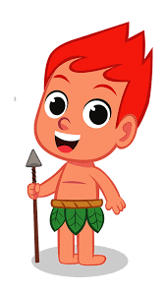
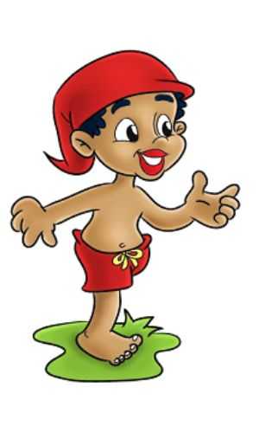
O SACI E O CURUPIRA SÃO PERSONAGENS QUE ESTÃO PRESENTES NAS LENDAS DO NOSSO FOLCLORE.
RESPONDA ORALMENTE OU ESCREVA NO CADERNO.
4-)VAMOS CONTAR O QUE TEM MAIS: SACI OU CURUPIRA?
https://turmadofolclore.com.br/a-turma-

Slide 14
GABARITO DE LÍNGUA PORTUGUESA RESPOSTAS 1- SACI- PERERÊ. 2- HÁ SETE MAFAGAFINHOS. 3-O BOTO-COR-DE-ROSA É UM GOLFINHO. 4-RESPOSTA PESSOAL (FALE DAS BRINCADEIRAS FOLCLÓRICAS QUE JÁ BRINCOU).

Slide 15
GABARITO DE MATEMÁTICA RESPOSTAS 1- SÃO 5 CUCAS POSICIONADAS NA CENA. 2- DESENHE NO CADERNO 3 PAMONHAS.
3- A QUANTIDADE TOTAL DE PIÕES E BOLAS DE GUDE SÃO SETE. 4- TEM MAIS SACI( 5), DO QUE CURUPIRA(4).

Slide 16
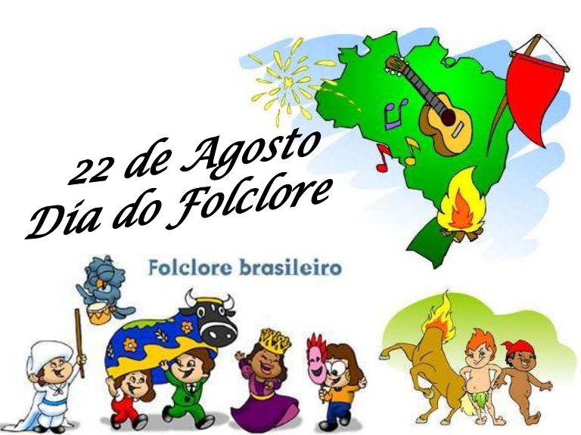
http://atualidadesp.blogspot.com/2016/08/22-de-agosto-dia-do-folclore.html

